Slide 1
SZÁMÍTÓGÉPES-HÁLÓZATOK
Rétegelt hálózati architektúra
15-

Slide 2
Rétegek, protokollok
Miért használunk rétegelt hálózati architektúrát?
Egy óriási protokoll leírása komplex és nehéz.
Hierarchikus protokoll rendszer könnyebben implementálható.
A változáskövetés könnyebb.
A rétegek együtt tudnak működni különböző gyártók esetén is.

Slide 3






Filozófus – tolmács – titkárnő architektúra
The Life
is …
Das Leben ist …
filozófus
nyelv: hu
nyelv: hu
tolmács
Az élet
Az élet
fax: +36…
fax: +36…
nyelv: hu
titkárnő
nyelv: hu
Az élet
Az élet

Slide 4
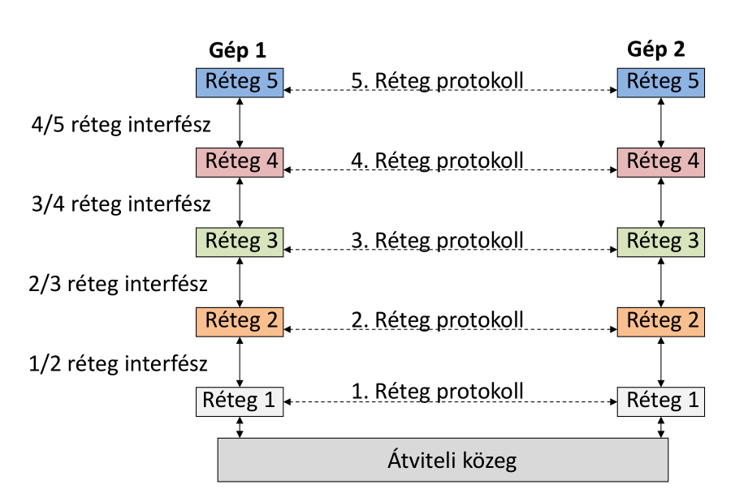
Rétegek, Protokollok, Interfészek

Slide 5
Fogalmak
N. Réteg protokoll:
Egy protokoll, amely leírja az N. réteg jellemzőit.
Társak (peers):
Egyedek, amelyek a két kommunikációs végpont azonos szintjén helyezkednek el. Logikai szinten ezek a társak kommunikálnak egymással az adott réteg protokolljai szerint.
N/N+1 réteg közti interfész:
Az N. és az N+1. réteg közti kapcsolódási határfelület.
N. Réteg szolgáltatása:
Művelethalmaz, amelyet az N. réteg nyújt az N+1. rétegnek (az interfészen keresztül).

Slide 6
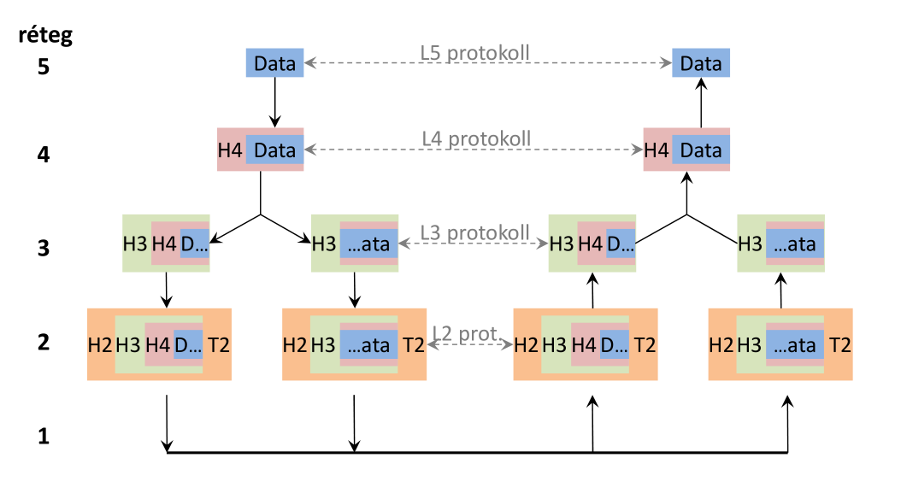
Hálózati kommunikációs séma

Slide 7

Beágyazás
Beágyazás (encapsulation):
A magasabb rétegtől érkező információ becsomagolása egy specifikus protokoll fejrésszel H1, H2, ... együtt (hasonlóan a hagyományos levél megcímzett borítékba helyezéséhez).
Protokoll Adat Egység (PDU):
Fejrészt és adatrészt tartalmazó egység, amelyet egy adott protokoll kezel - csomag

Slide 8
OSI modell https://hu.wikipedia.org/wiki/OSI-modell
Réteg DPU neve
1. APDU
2. PPDU
3. SPDU
4. TPDU, szegmens
5. Csomag
6. Keret
7. Bit
Alkalmazási réteg
Megjelenési réteg
Viszony réteg
Szállítási réteg
Hálózati réteg
Adatkapcsolati réteg
Fizikai réteg

Slide 9
OSI modell rétegei
Fizikai réteg (L1):
Átviteli közegek tulajdonságaival, a jelátvitel megvalósításával foglalkozik. • Kábelek, csatlakozók, moduláció, jelkódolás, stb.
Adatkapcsolati réteg (L2):
Megbízható jelátvitel két közvetlenül összekötött eszköz között.
Két alréteg: LLC, MAC.
• Fizikai címzés, közeghozzáférés, logikai topológia, stb.
Hálózati réteg (L3): Összeköttetés két hálózati csomópont között (nem csak a közvetlenül összekötött esetben).
• Routing, forgalom szabályzás, hálózati címzés, stb

Slide 10
Szállítási réteg (L4):
Megbízható összeköttetés két csomóponton lévő szoftver között.
Protokollok lehetnek kapcsolatmentesek vagy kapcsolat-orientáltak.
• Hiba detektálás/javítás, sorrend garancia, stb.
Viszony réteg (L5):
Végfelhasználók közötti logikai kapcsolat felépítése, bontása.
Megjelenítési réteg (L6):
Az információ azonos módon értelmezése a kapcsolat mindkét oldalán (a csomópontok különböző adatstruktúrákat, adatábrázolást használhatnak).
Alkalmazási réteg (L7):
Interfész az alkalmazások és a felhasználók között.
DNS, http, ftp, bittorrent, stb.

Slide 11
https://hu.wikipedia.org/wiki/H%C3%A1l%C3%B3zati_r%C3%A9teg

